Slide 1


Interaction Homme Machine
Web Sémantique
Nassim TIGUENITINE 2014/2015

Slide 2
Sommaire
Introduction
Définition des générations web
Historique du web sémantique
Impact du web 2.0 sur les IHM
Conclusion

Slide 3
Introduction
Le web est constitué par un ensemble de documents, principalement textuels, formatés dans un langage particulier (HTML) permettant d’exprimer des liens entre un objet dans le document source et un objet du document cible.
Ce web est exploité par des dispositifs logiciels qui traversent ces liens lorsqu’ils les rencontrent (ou lorsque l’utilisateur clique sur une ancre).

Slide 4
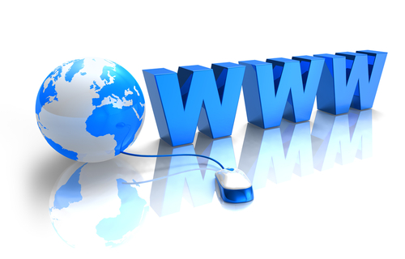
Définitions
Web 1.0
Le World Wide Web, système hypertexte public sur Internet.
Consulter, avec un navigateur, des pages mises en ligne.
L’image de la toile d'araignée vient des hyperliens qui lient les pages web entre elles.

Slide 5
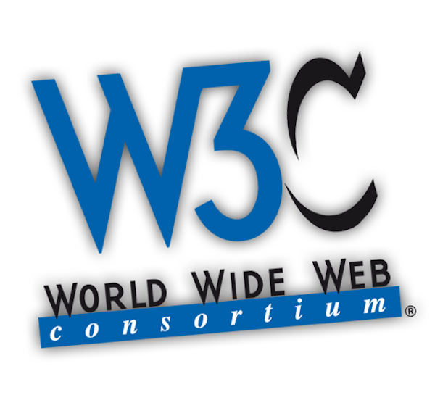
Définitions
World Wide Web
Consortium
Organisme de standardisation à but non-lucratif, fondé en octobre 1994 comme un consortium chargé de promouvoir la compatibilité des technologies du World Wide Web telles que :HTML, XHTML, XML, CSS, PNG, SVG…

Slide 6
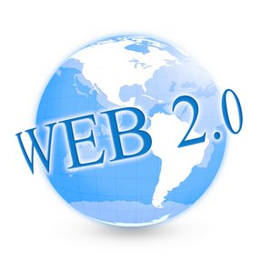
Définitions
Web 2.0
l'évolution du Web vers l'interactivité à travers une complexification interne de la technologie mais permettant plus de simplicité d'utilisation.
  L'internaute devient, grâce aux outils mis à sa disposition, une personne active sur la toile.

Slide 7
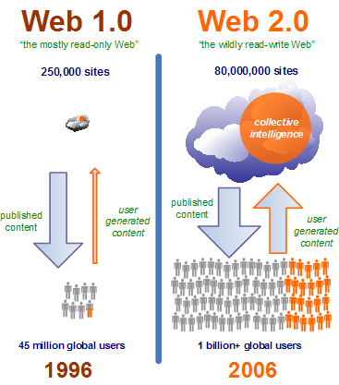

Slide 8
Définitions
Web 2.0
Changement de paradigme :
Lecture -> Ecriture
Client-server-> Peer to Peer
HTML -> XML
Portails -> RSS
Formulaires -> Applications
Petits débits-> Large bande
…

Slide 9
Définitions
Web 2.0
Terme associé à toutes les applications facilitant:
Le partage interactif d’information
Interopérabilité
la collaboration
Le web social, qui s'est généralisé avec le phénomène des blogs, des forums de discussion et les réseaux sociaux

Slide 10
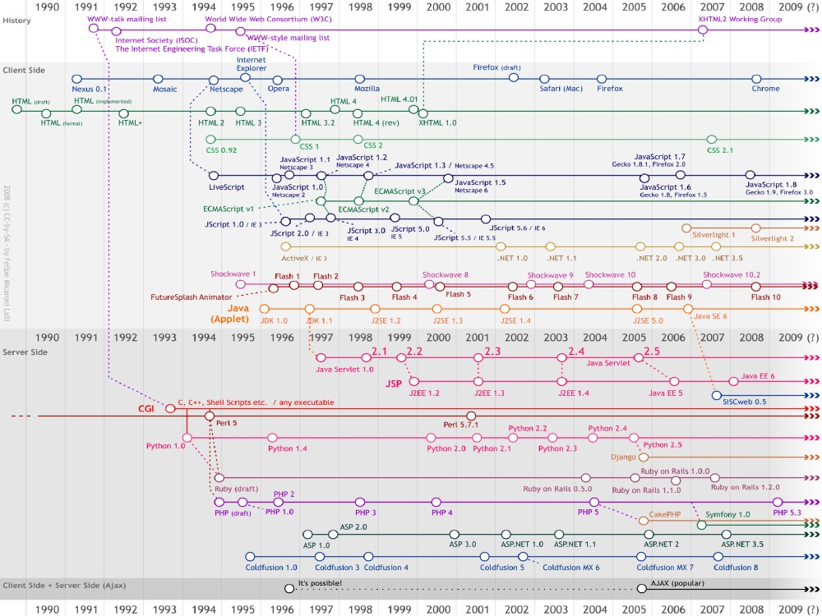

Slide 11
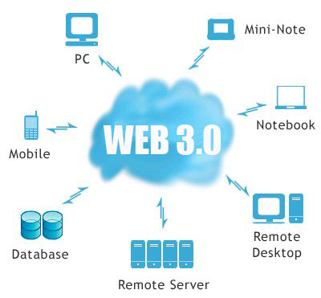
Définitions
Web 3.0
L'expression Web 3.0 est utilisée en futurologie à court terme pour désigner le web qui suit le web 2.0 et constitue l'étape à venir du développement du world wide web.
Internet des objets
Le web sémantique

Slide 12

Définitions
Web Sémantique
Désigne un ensemble de technologies visant à rendre le contenu des ressources du World Wide Web accessible et utilisable par les programmes et agents logiciels, grâce à un système de métadonnées formelles, utilisant notamment la famille de langages développés par le W3C.

Slide 13
Historique
1994 :La notion de métadonnées utilisables par les machines fut proposée assez tôt dans l'histoire du Web, par son inventeur Tim Berners-Lee.
1999 :Le développement de cette idée aboutit à la publication de la première version de RDF (Resource Description Framework), langage qui définit un cadre général pour la standardisation des métadonnées des ressources Web.
2004 :Sur la base de RDF se sont ensuite développés des vocabulaires spécifiques destinés à des applications particulières, comme FOAF destiné à décrire les relations entre personnes, puis des langages destinés à structurer ces vocabulaires, comme RDFS et le langage d'ontologie OWL.

Slide 14
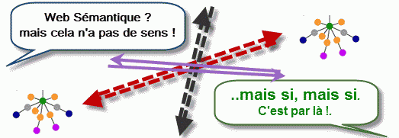
Pourquoi le « web sémantique » ?

Slide 15
Web sémantique
Tim Berners-Lee :
«Web sémantique sera la prochaine évolution du Web.
Or, faire des recherches en posant des questions sous forme de phrase en langage naturel n’est absolument pas son but.
Nous aurions du l’appeler dès le départ Web des Données mais il est trop tard pour le changer».

Slide 16
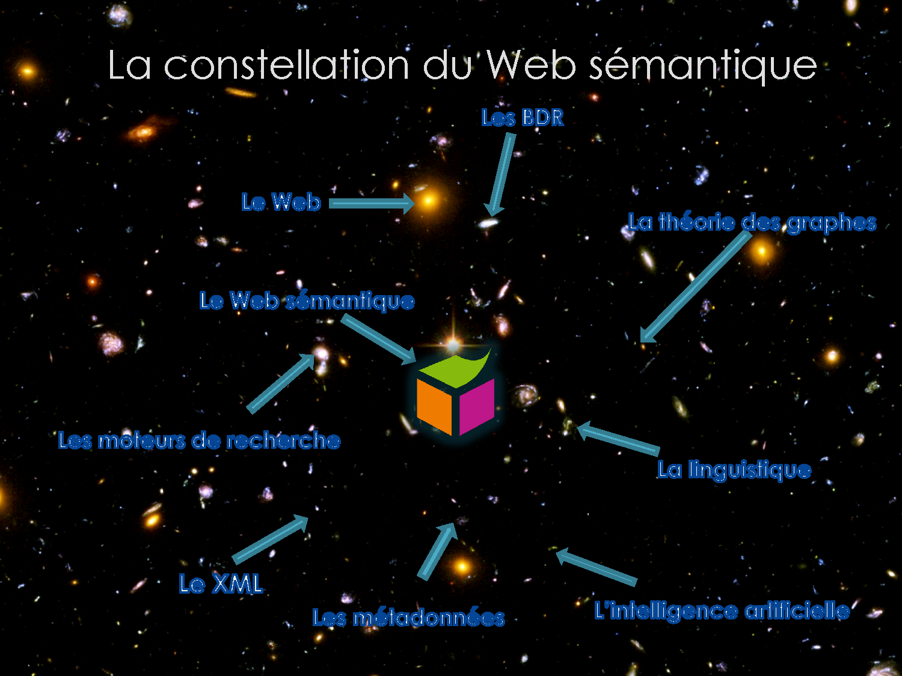

Slide 17
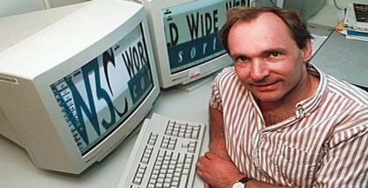
Quelques autochtones
Tim Berners-Lee
«Le Web sémantique est un web des données, un peu comme une base de données globale.»
«Le Web sémantique n’est pas un web séparé mais une extension du web actuel dans lequel l’information est bien définie, permettant ainsi aux ordinateurs et aux gens de travailler en coopération.»

Slide 18

Quelques autochtones
David Beckett, architecte logiciel, Yahoo!
«La raison pour laquelle je me suis intéressé au Web sémantique était… que je désirais contrôler mes données.»

Slide 19
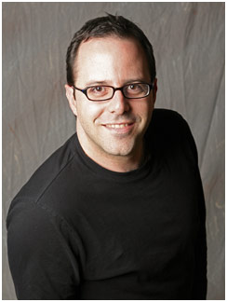
Quelques autochtones
Nova Spivack, Radar Networks,
«hyperdata est au données ce que l’hypertexte est au texte.
Hyperdata est un grand mot -il est simple mais pose encore de gros problèmes. Il s'agit de données liées à d'autres données. C'est ce que RDF et le Web sémantique sont.»

Slide 20
Impact du web 2.0 sur les IHM
Les usages accompagnant le Web 2.0 ont
donné naissance à de nouvelles modalités
d’interaction supportées par des interfaces
permettant aux internautes « d’une part
d’interagir sur le contenu des pages et d’autre
part d’interagir entre eux »

Slide 21
Impact du web 2.0 sur les IHM
Les interfaces riches ou RIA
Les RIA (Rich Internet Application) désignent
une nouvelle génération d’interfaces et
d’applications associées.
Les RIA sont avant tout le reflet d’une
évolution à la fois technologique, ergonomique
et esthétique répondant elle même à une
évolution des besoins des utilisateurs.

Slide 22
Impact du web 2.0 sur les IHM
Les interfaces riches ou RIA
Le point clé de cette évolution réside précisément dans
la métaphore de la richesse :
richesse dans la présentation des contenus.
richesse dans la navigation.
richesse ergonomique.
richesse du point de vue pédagogique

Slide 23
Impact du web 2.0 sur les IHM
Les mondes virtuels
Ensemble cohérents d'objets modélisés en 3D et avec lesquels on peut interagir dans une réalité virtuelle.
un monde de synthèse, dans lequel un
individu peut évoluer et avec lequel il peut
interagir en temps réel. l'immersion est aussi
importante que l'interactivité

Slide 24
Conclusion
Les langages et technologies du Web sémantique sont parfois présentés comme des outils de représentation des connaissances adaptés à l'environnement Web, permettant de transformer automatiquement les données en information, et les informations en savoir.

Slide 25
Merci de votre attention

Slide 26
Webographie
http://www.w3.org/
http://fr.wikipedia.org/
http://websemantique.org/
http://isdm.univ-tln.fr/
http://planete.websemantique.org/
http://www.bnf.fr/
http://www.w3c.fr/
http://www.webopedia.com/

